Slide 1



网络课程
课程任务点
考试
得到学分
完成
测验
期末考试
看视频
电脑、手机均可学习

Slide 2





第一步：登录网络课学习平台
http://yjscsicnu.boya.chaoxing.com
谷歌
推荐使用右侧所示浏览器，以获得最佳的体验
火狐
猎豹

Slide 3
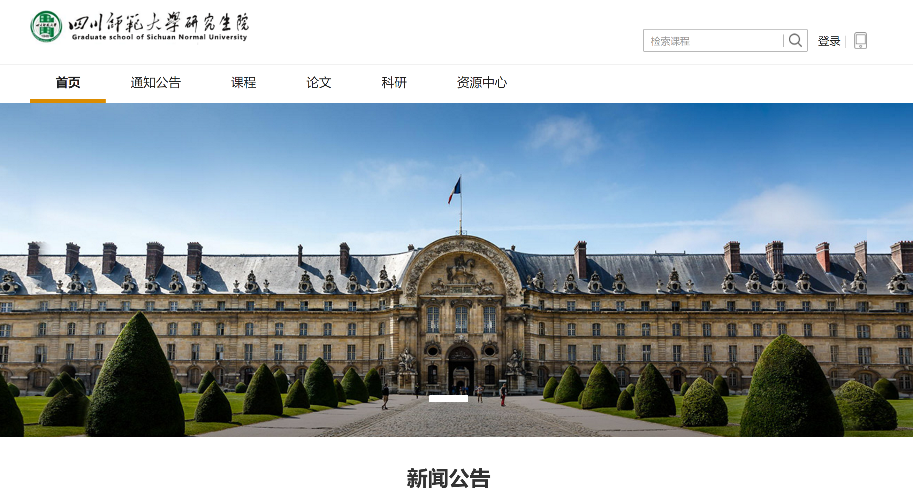
http://yjscsicnu.boya.chaoxing.com
点击进入登录界面

Slide 4
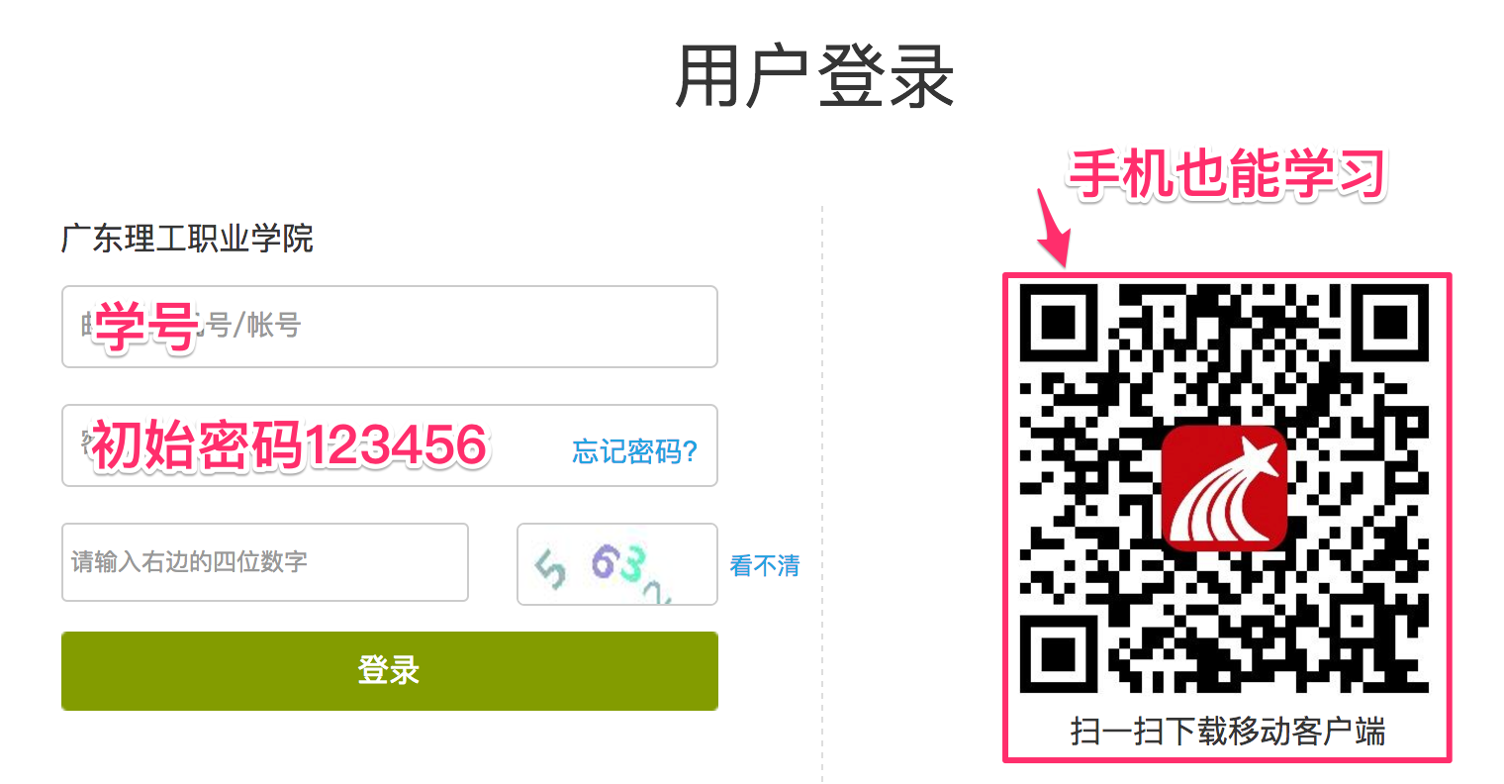
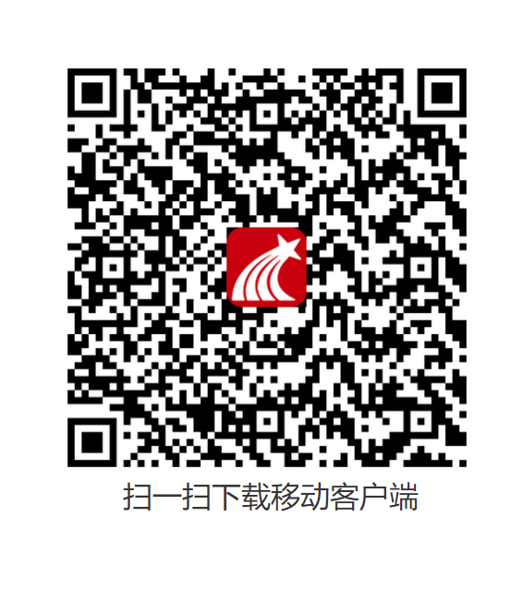
广东生态工程职业学院
四川师范大学研究生院

Slide 5
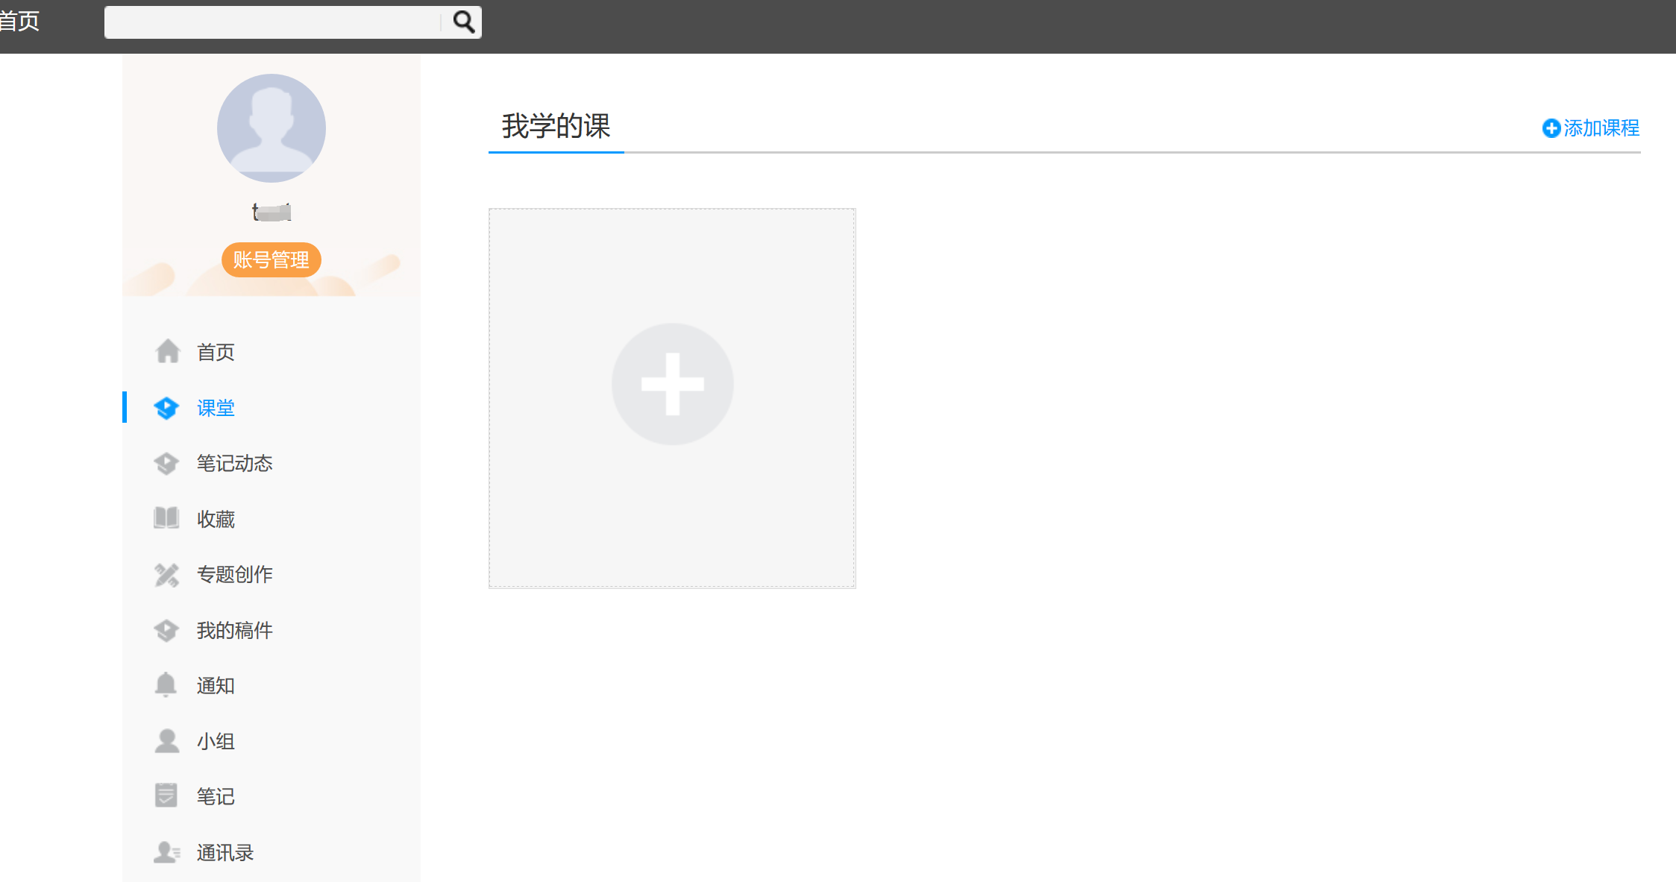
第二步：进入个人空间，开始选课
点击添加课程进入选课页面

Slide 6
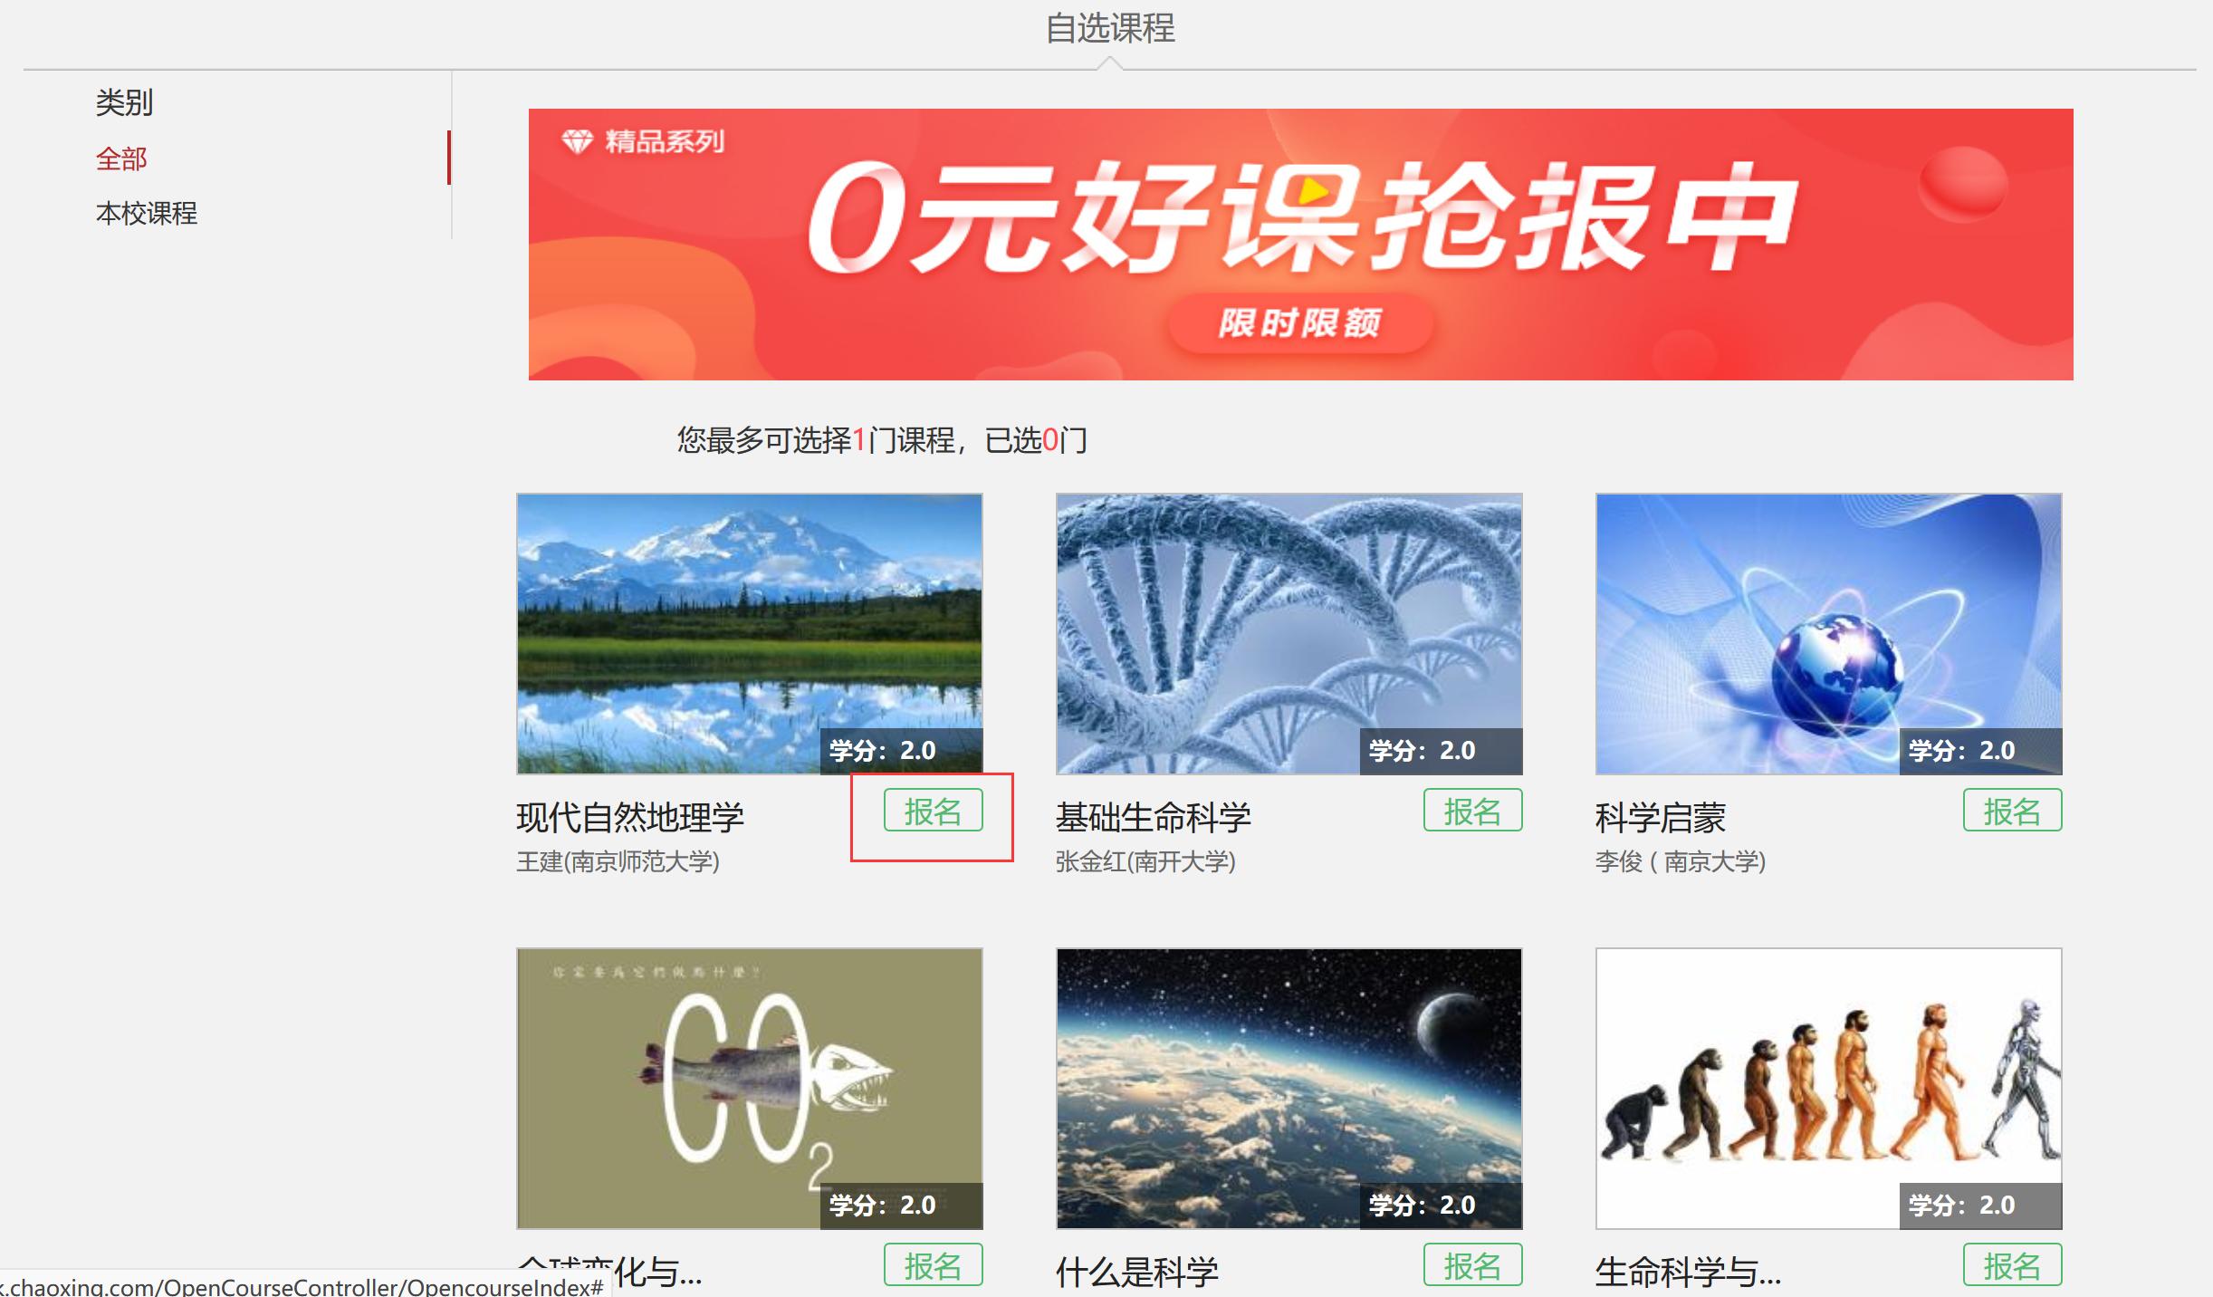
点击课程图片封面可以进行预览
点击报名可以选定课程

Slide 7
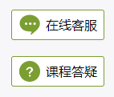
第三步：进入课程，开始完成任务点
遇到问题可随时联系人工在线客服或课程答疑助教
平台操作遇到问题
对课程内容有疑问

Slide 8
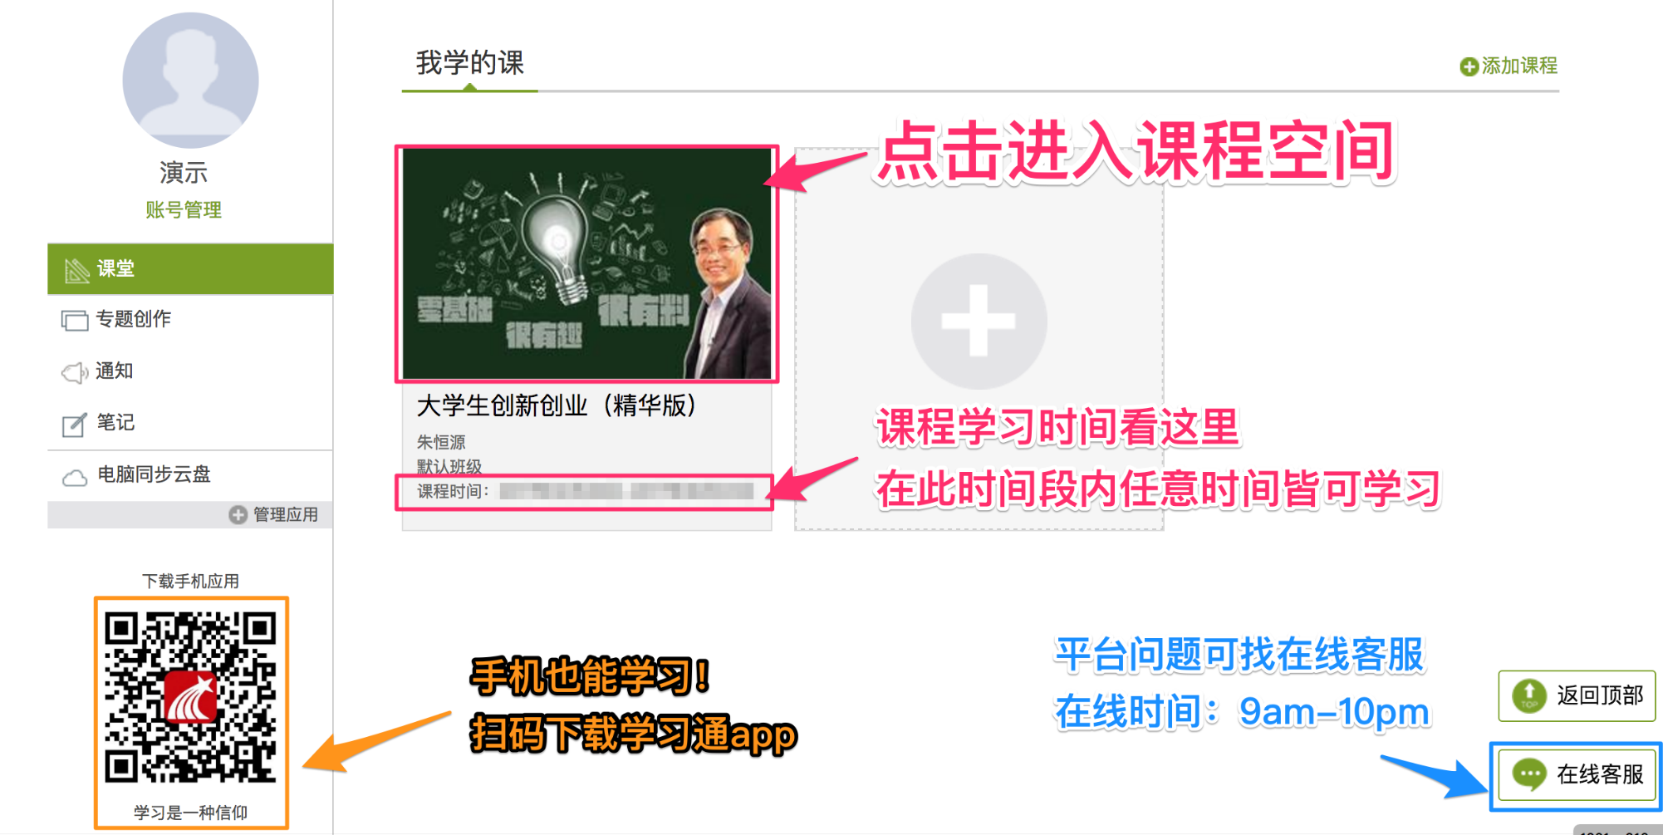

Slide 9
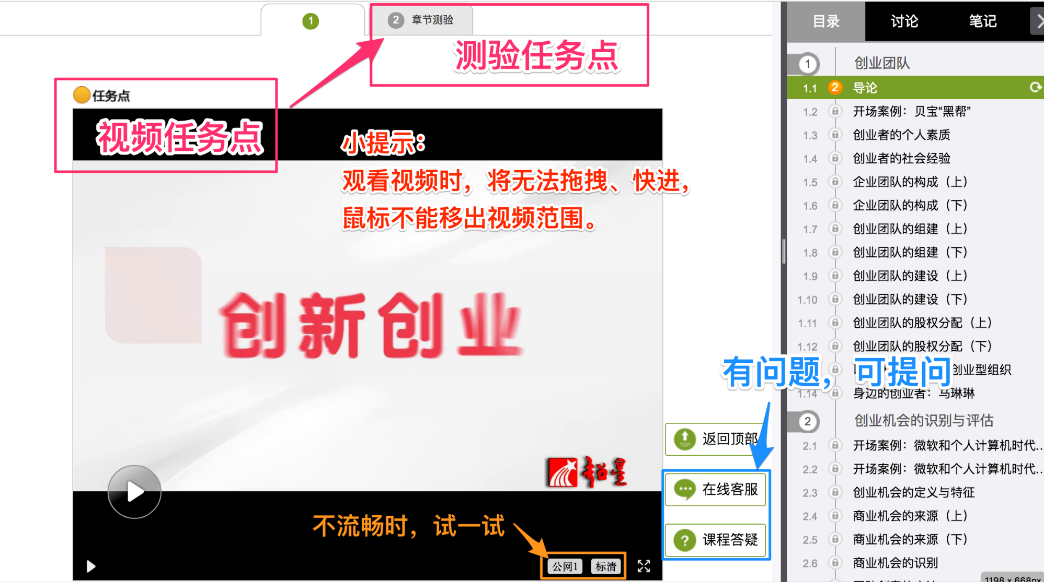


Slide 10
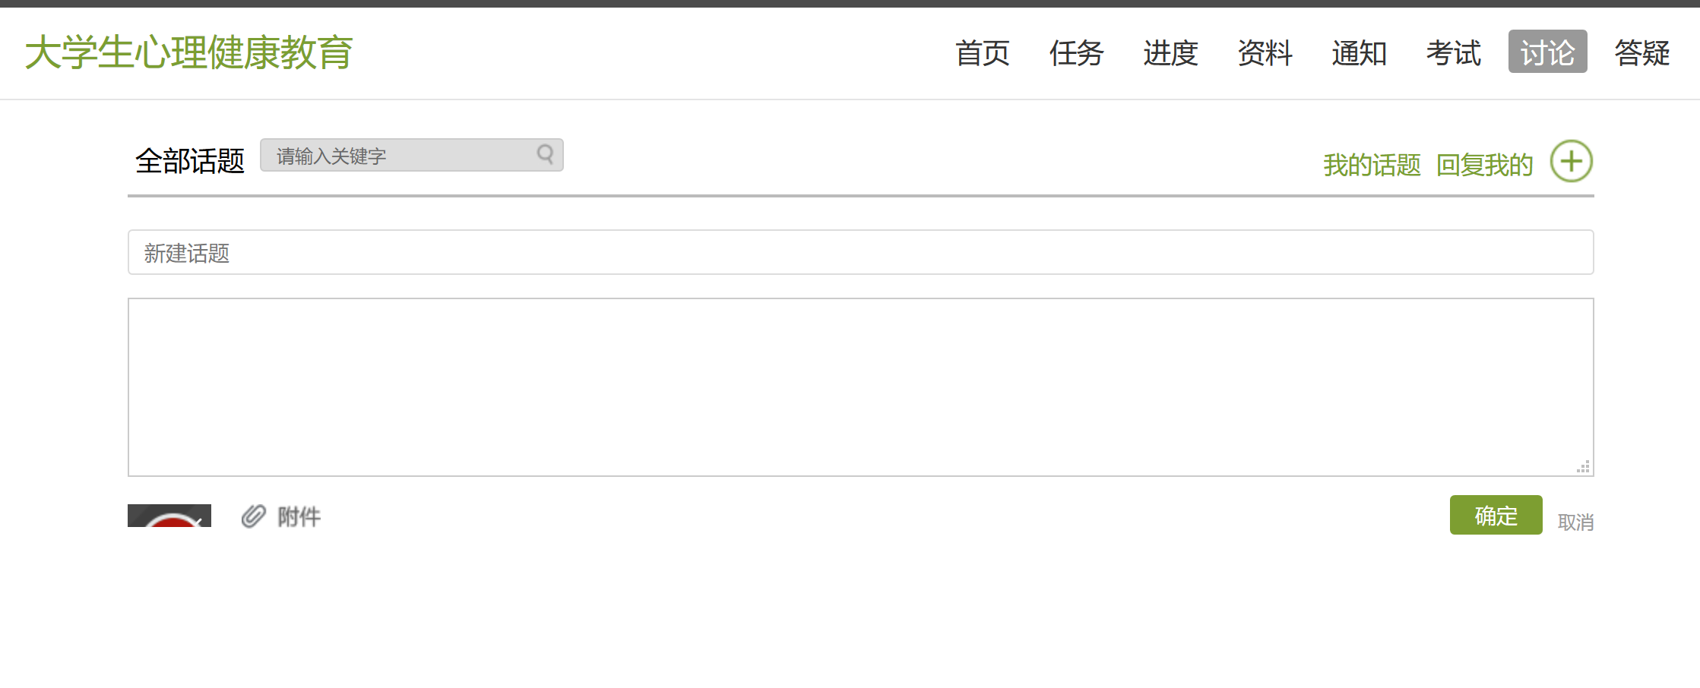
第四步：点击讨论，进去展开讨论和互动
第三步：进入课程，开始完成任务点

Slide 11
第五步：参加期末考试

Slide 12
超星学习通
手机也能进行学习

Slide 13
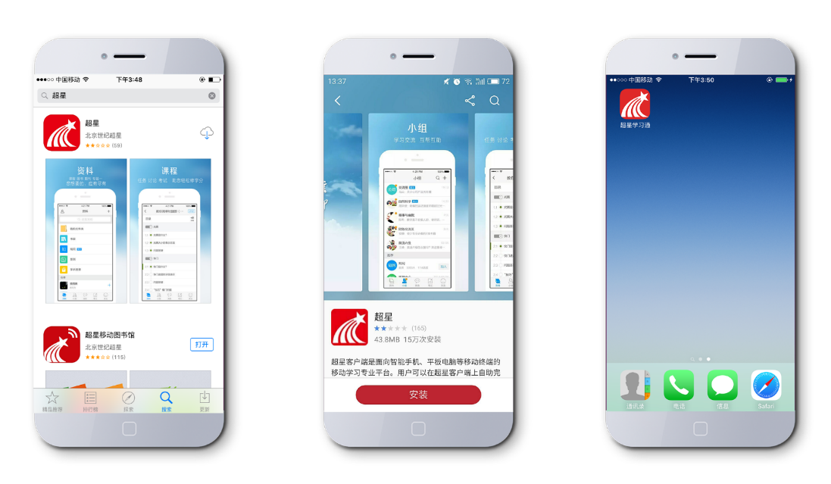
APP下载
应用市场下载

Slide 14
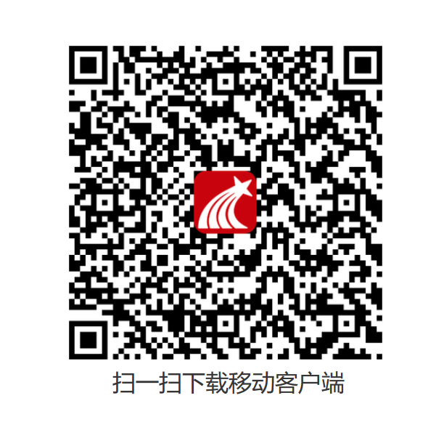
APP下载
扫左方二维码下载
OR
下载网址：app.chaoxing.com

Slide 15
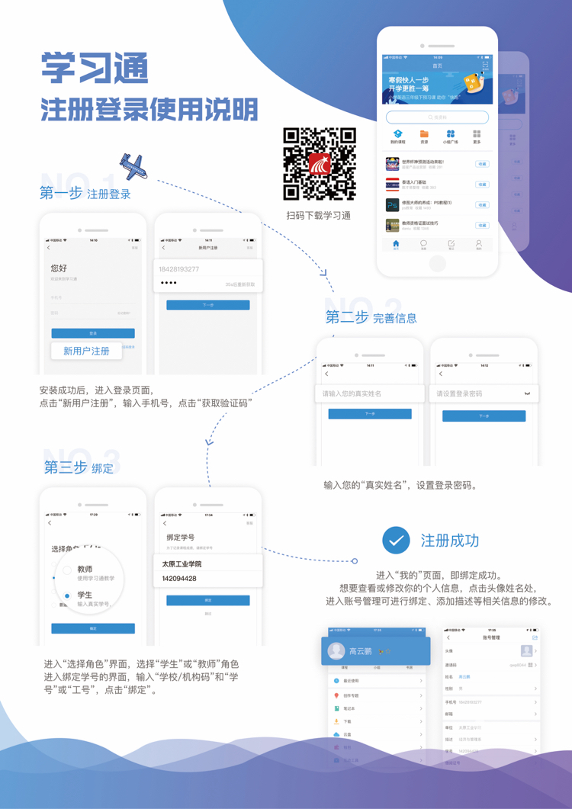
注册登录

Slide 16
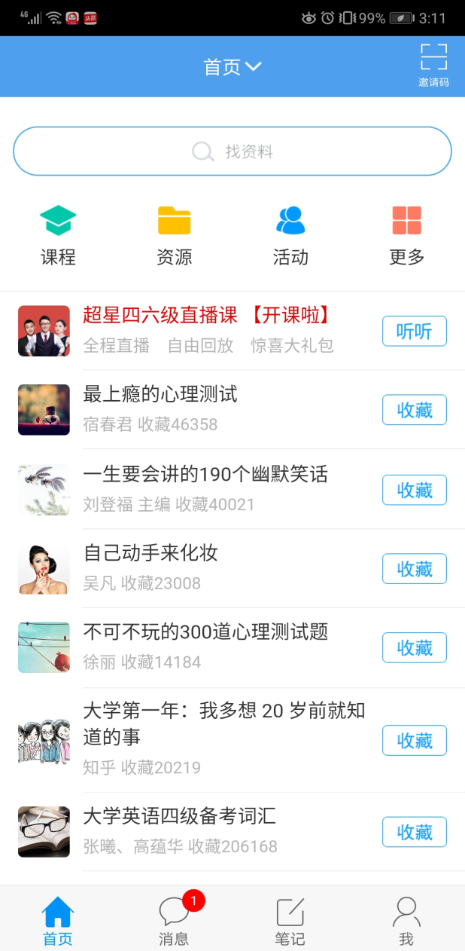
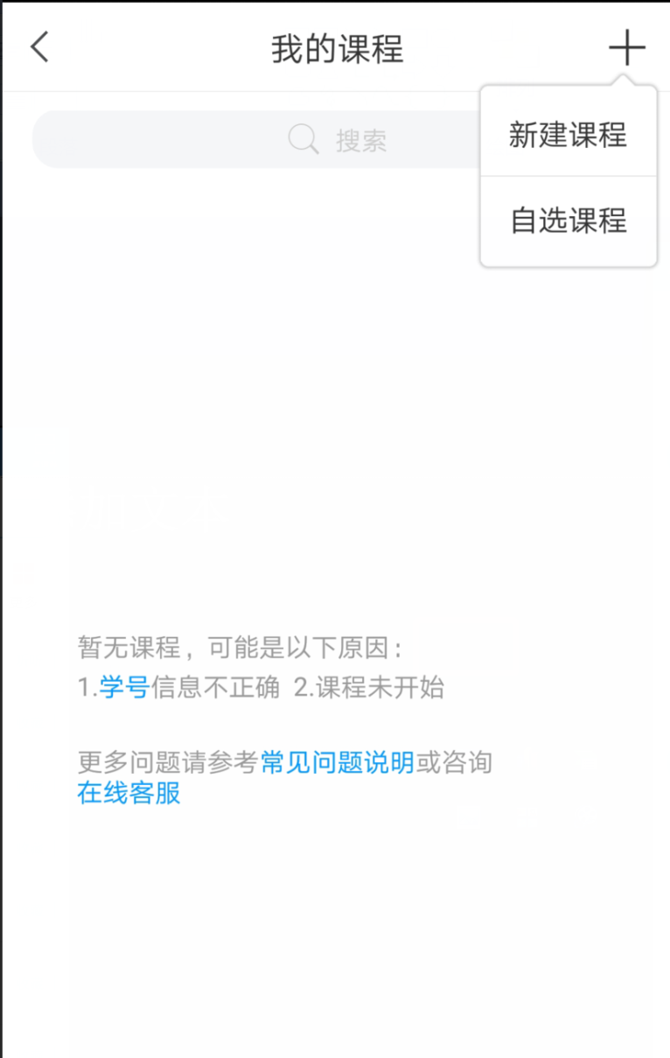
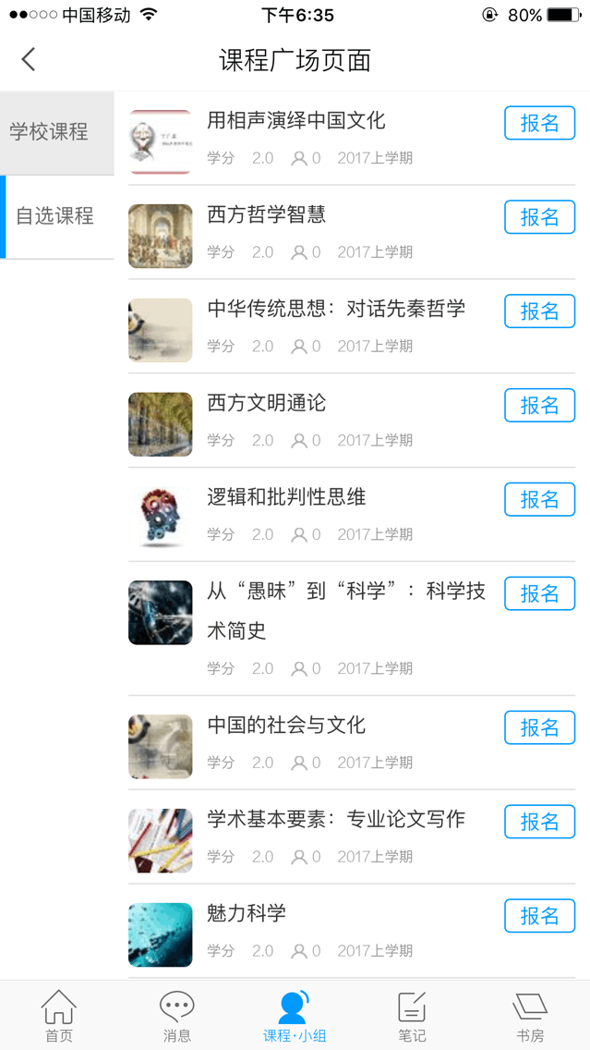
自主选课

Slide 17
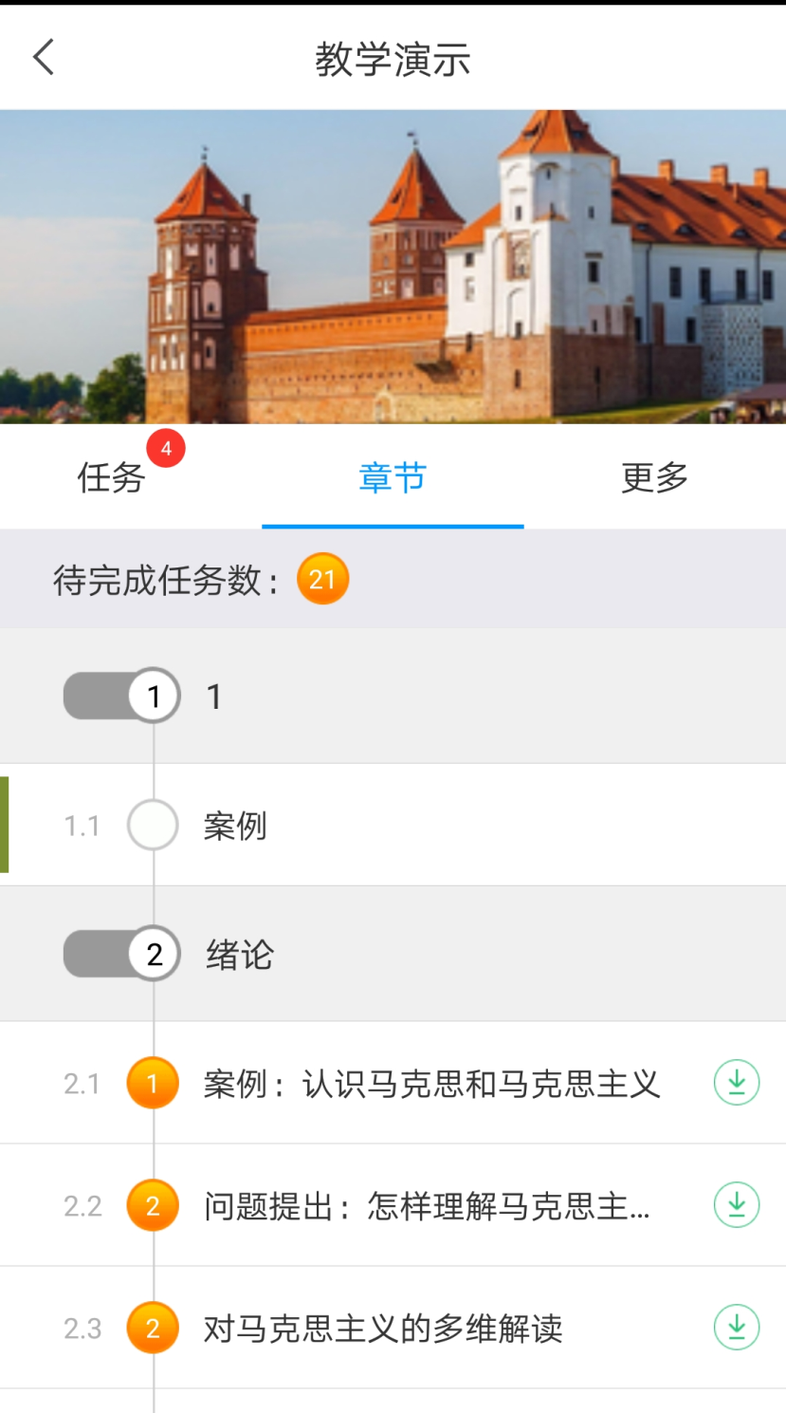
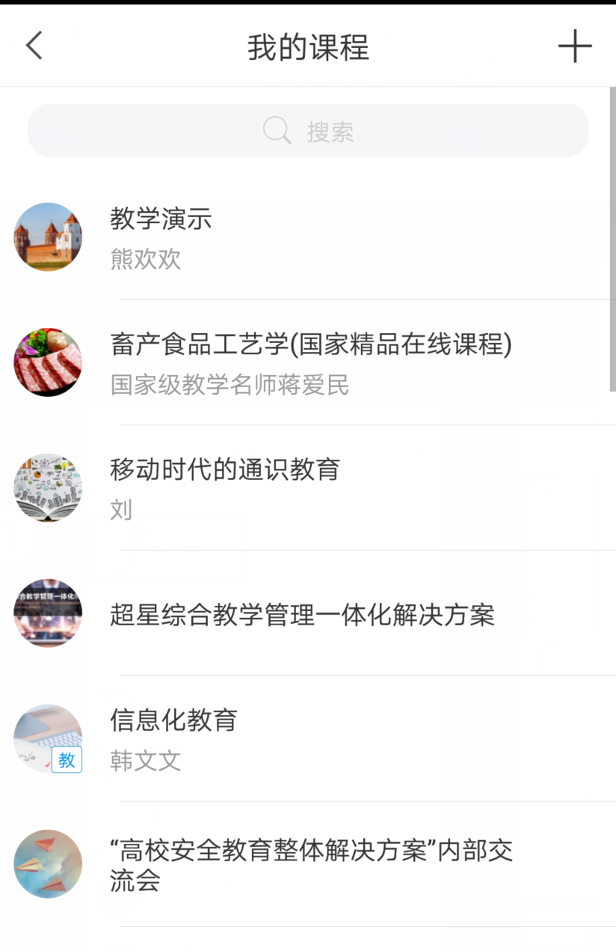
课程学习
1
2

Slide 18
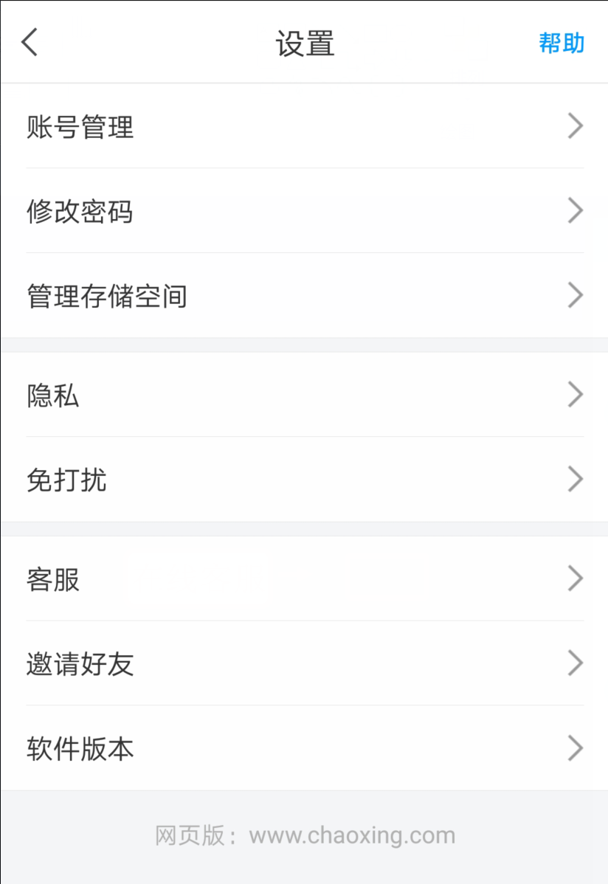
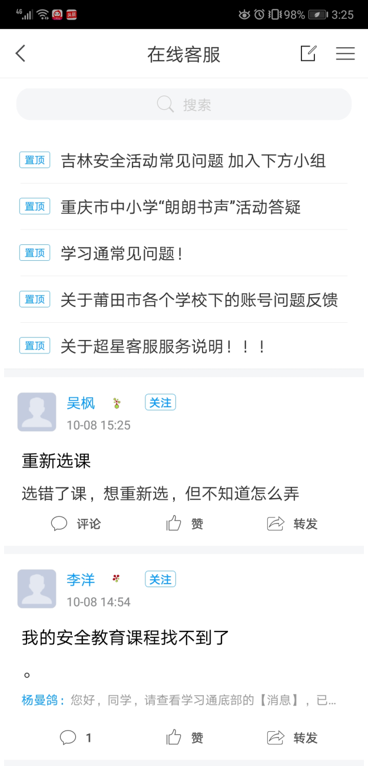
在线帮助
问题反馈
在线客服

